Slide 1




Môn: Tiếng Việt
Lớp 5
Notes:
1

Slide 2
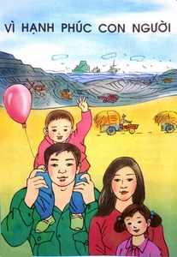
- Quan sát hình và cho biết tên chủ điểm của tuần này là gì ?
- Chủ điểm gợi cho em nghĩ đến điều gì ?

Slide 3


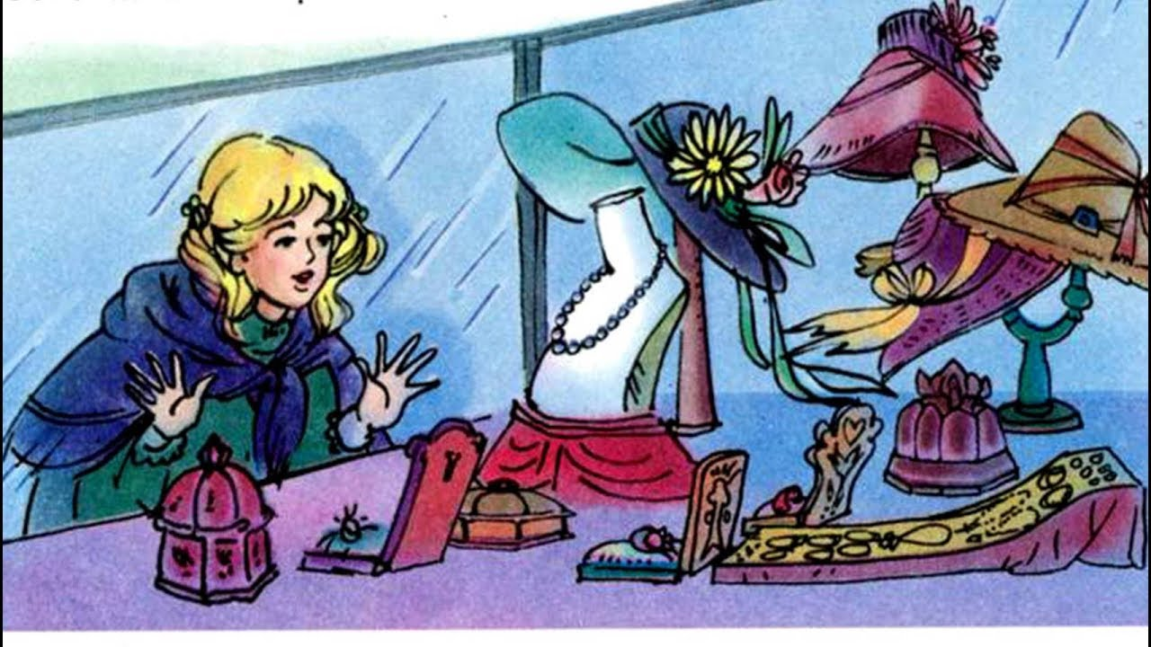
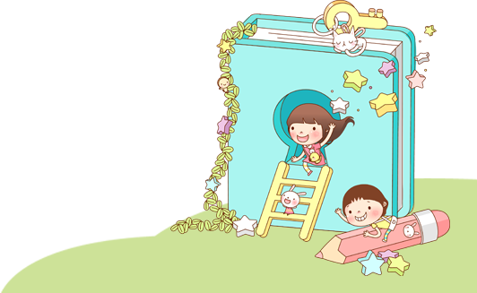
Thứ hai, ngày 6 tháng 12 năm 2021
Tập đọc
Chuỗi ngọc lam
PHUN-TƠN O-XLƠ
Nguyễn Hiến Lê dịch
Notes:
3

Slide 4

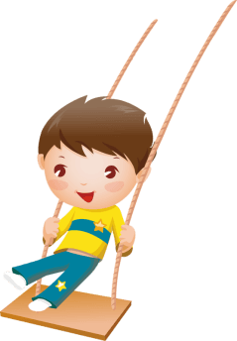

Chuỗi ngọc lam
Chiều hôm ấy có một em gái nhỏ đứng áp trán vào tủ kính cửa hàng của Pi-e, nhìn từng đồ vật như muốn kiếm thứ gì. Bỗng em ngửng đầu lên:
- Cháu có thể xem chuỗi ngọc lam này không ạ?
Pi-e lấy chuỗi ngọc, đưa cho cô bé. Cô bé thốt lên:
- Đẹp quá! Xin chú gói lại cho cháu!
Pi-e ngạc nhiên:
- Ai sai cháu đi mua?
- Cháu mua tặng chị cháu nhân lễ Nô-en. Chị đã nuôi cháu từ khi mẹ cháu mất.
- Cháu có bao nhiêu tiền?
Cô bé mở khăn tay ra, đổ lên bàn một nắm xu:
- Cháu đã đập con lợn đất đấy!
Pi-e trầm ngâm nhìn cô bé. Rồi vừa lúi húi gỡ mảnh giấy ghi giá tiền, anh vừa hỏi:
- Cháu tên gì?
- Cháu là Gioan.

Slide 5
Anh đưa Gioan chuỗi ngọc gói trong bao lụa đỏ:
-Đừng đánh rơi nhé!
Cô bé mỉm cười rạng rỡ, chạy vụt đi. Cô đâu biết chuỗi ngọc này Pi-e dành để tặng vợ chưa cưới của mình, nhưng rồi một tai nạn giao thông đã cướp mất người anh yêu quý.
Ngày lễ Nô-en tới. Khách hàng ai cũng vui làm cho Pi-e càng đau lòng. Khi người khách cuối cùng bước ra, anh thở phào. Thế là qua được năm nay! Nhưng anh đã lầm.
Cửa lại mở, một thiếu nữ bước vào. Cô lấy trong túi xách ra chuỗi ngọc lam:
-Chuỗi ngọc này có phải của tiệm ông không ạ?
-Phải.
-Thưa… Có phải ngọc thật không?
-Không phải thứ ngọc quý nhất, nhưng là ngọc thật.
-Ông có nhớ đã bán cho ai không?

Slide 6
-Một cô bé tên là Gioan mua tặng chị của mình.
-Giá bao nhiêu ạ?
-Tôi không khi nào nói giá tiền của quà tặng.
-Gioan chỉ có ít tiền tiêu vặt. Làm sao em mua nổi chuỗi ngọc này?
Pi-e gói lại chuỗi ngọc và đáp:
-Em đã trả giá rất cao. Bằng toàn bộ số tiền em có.
Hai người đều im lặng. Tiếng chuông từ một giáo đường gần đó bắt đầu đổ.
-Nhưng sao ông lại làm như vậy?
Pi-e vừa đưa chuỗi ngọc cho cô gái vừa nói:
-Hôm nay là ngày Nô-en. Tôi không có ai để tặng quà. Cho phép tôi đưa cô về nhà và chúc cô một lễ Nô-en vui vẻ nhé!
Trong tiếng chuông đổ hồi, Pi-e và thiếu nữ cùng sánh nhau sánh bước qua một năm mới hi vọng tràn trề.
PHUN-TƠN O-XLƠ
Nguyễn Hiến Lê dịch

Slide 7

Bố cục
Gồm 2 đoạn
Đoạn 1: Từ đầu đến cướp mất người anh yêu quý.
Đoạn 2: Từ ngày lễ Nô-en đến hết bài.

Slide 8
Từ khó:
Pi-e
lúi húi
Gioan
tràn trề

Slide 9
Ngắt nghỉ
Cô đâu biết chuỗi ngọc này Pi-e dành để tặng vợ chưa cưới của mình, nhưng rồi một tai nạn giao thông đã cướp mất người anh yêu quý.

Slide 10
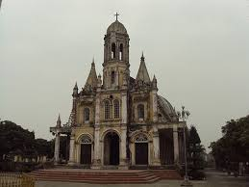
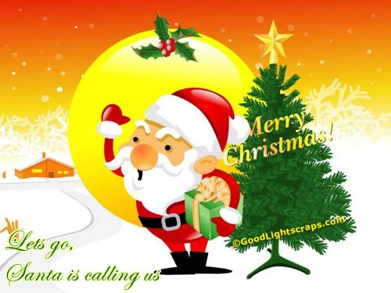
Chú thích
Lễ Nô – en
Giáo đường
Nhà thờ
Lễ quan trọng nhất trong năm của Thiên Chúa giáo được tổ chức từ đêm 24 tháng 12 đến hết 25 tháng 12 để mừng ngày Chúa Jê-su ra đời

Slide 11
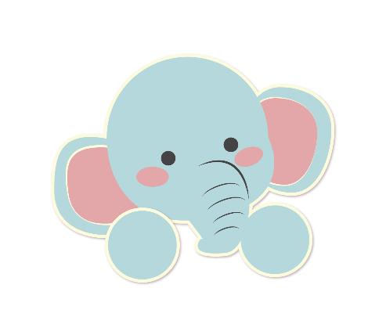
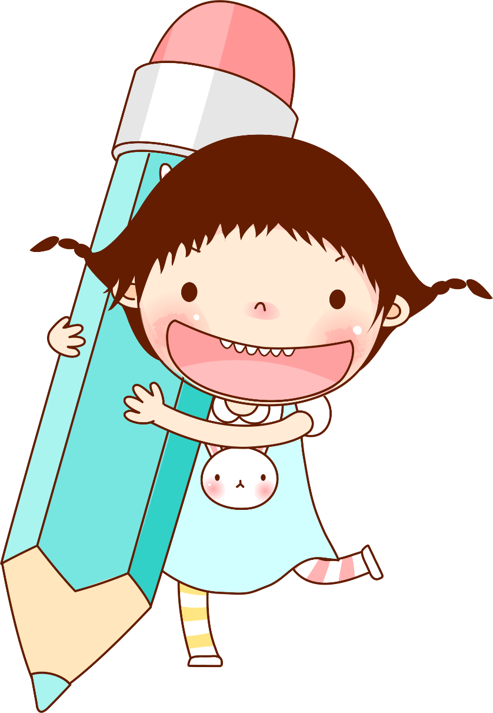
Luyện đọc
đoạn

Slide 12

Tìm hiểu bài

Slide 13
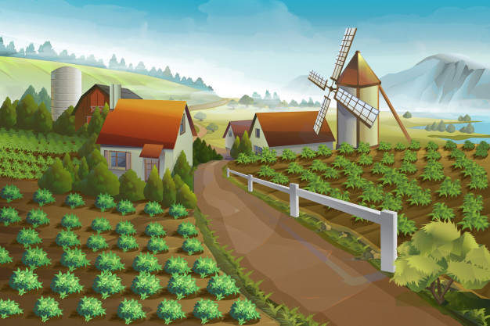
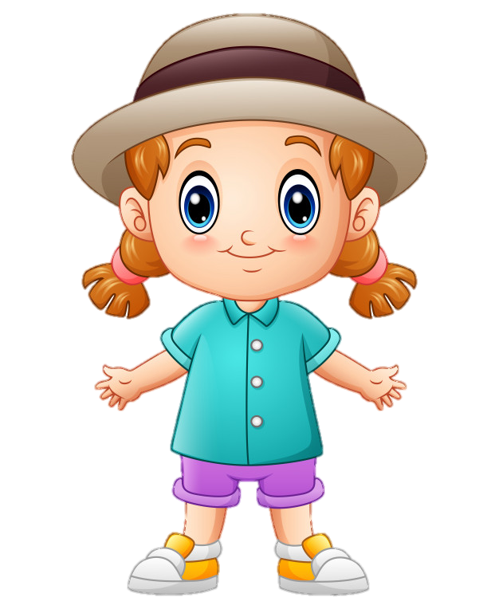




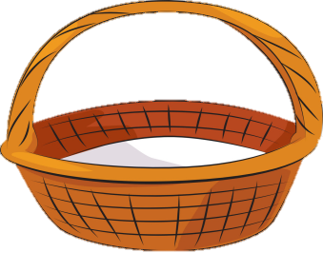





TRÒ CHƠI: HÁI DÂU
PLAY

Slide 14

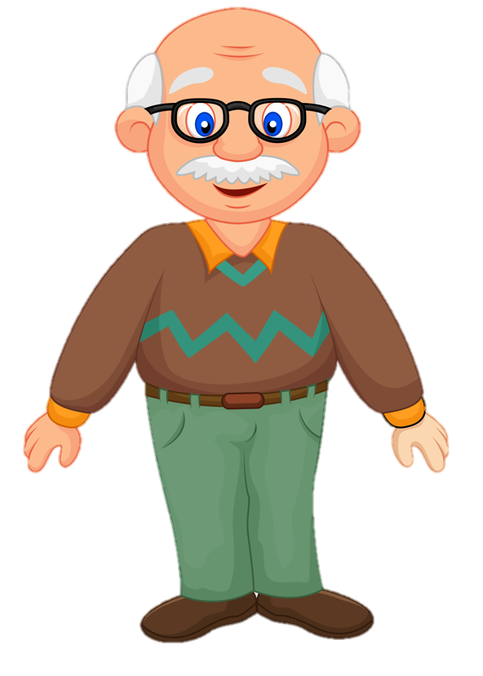
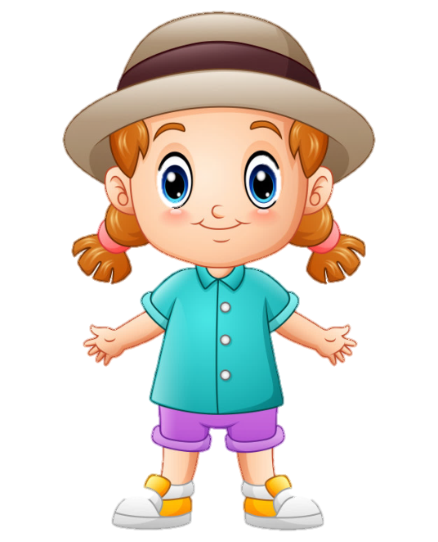
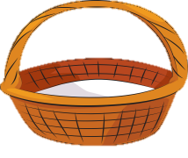
Dâu ngoài vườn đã chín hết rồi, ông định đi thu hoạch dâu. Nhưng chân của ông đau quá, ông không thể đi được. Cháu có thể giúp ông ra vườn hái dâu được không?
Dạ được ông ạ, cháu sẽ đi ngay!

Slide 15






Mỗi quả dâu chứa một câu hỏi, muốn hái được dâu, mình phải trả lời câu hỏi . Các bạn giúp mình nhé!

Slide 16






Cô bé mua chuỗi ngọc lam tặng ai?
A. Bố
B. Chị
C. Mẹ
D. Bà
Trở về

Slide 17

Chi tiết nào cho thấy em không đủ tiền mau chuỗi ngọc?
A. Cô bé mở khăn ra, đổ lên bàn một nắm xu.
B. Pi-e trầm ngâm nhìn cô bé. Rồi vừa lúi húi gỡ mảnh giấy ghi gia tiền.
C. Pi-e trầm ngâm nhìn cô bé.
D. Cả A và B đúng
Trở về

Slide 18
Chị của cô bé tìm gặp Pi-e để làm gì?
A. Để hỏi có đúng cô bé mua chuỗi ngọc ở tiệm Pi-e hay không?
B. Chuỗi ngọc có phải ngọc thật không?
C. Pi-e bán chuỗi ngọc cho cô bé với giá tiền bao nhiêu?
D. Tất cả các ý trên
Trở về

Slide 19
Vì sao Pi-e nói rằng em bé đã trả giá rất cao để mua chuỗi ngọc?
A. Vì cô bé trả rất nhiều tiền
B. Vì cô bé mua bằng con lợn đất.
C. Vì cô bé đi mua chuỗi ngọc bằng tất cả số tiền mà em có.
D. Tất cả đáp án trên
Trở về

Slide 20
Câu truyện trên có mấy nhân vật ?
A. 2
B. 3
C. 4
D. 5
Trở về

Slide 21
Các bạn đã trả lời đúng các câu hỏi và giúp mình hái được rất nhiều quả dâu. Mình cảm ơn các bạn và hẹn gặp lại nhé!
Trở về

Slide 22

Ba nhân vật trong truyện đều là những người nhân hậu, biết sống vì nhau để đem lại niềm vui, hạnh phúc cho nhau.
+ Em có nhận xét gì về 3 nhân vật trong truyện?

Slide 23

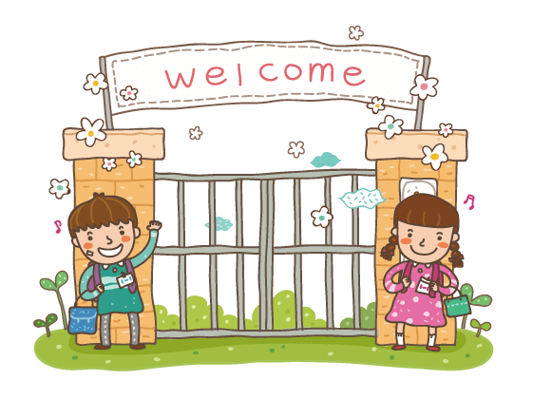
Nội dung
Qua câu chuyện cảm động chuỗi ngọc Lam cô bé Gioan mua tang chị gái, truyện ca ngợi những con người có tấm long nhân hậu, biết quan tâm và đem lại niềm vui cho nguời khác.

Slide 24

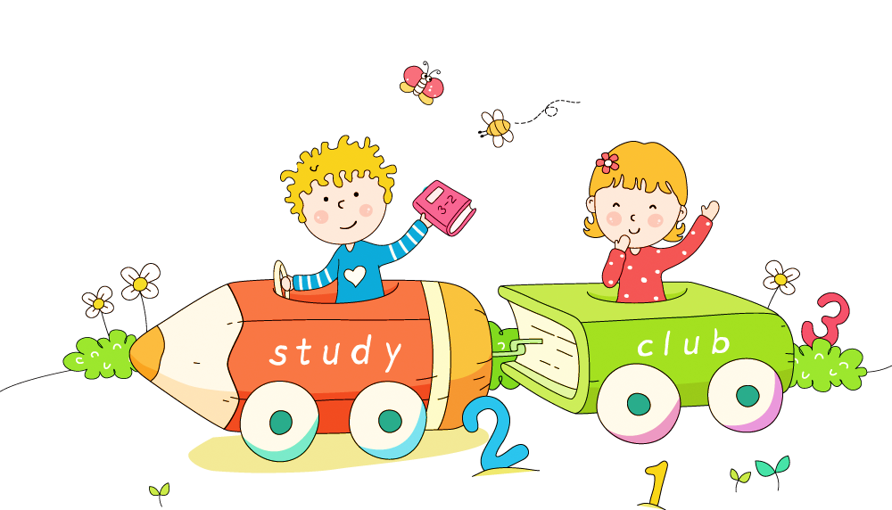
CHÀO TẠM BIỆT CÁC CON

